Slide 1
1. Sprindi review
Sten Lang, Evert Härm, Gregor Markus Raidma
22.09.2026

Slide 2
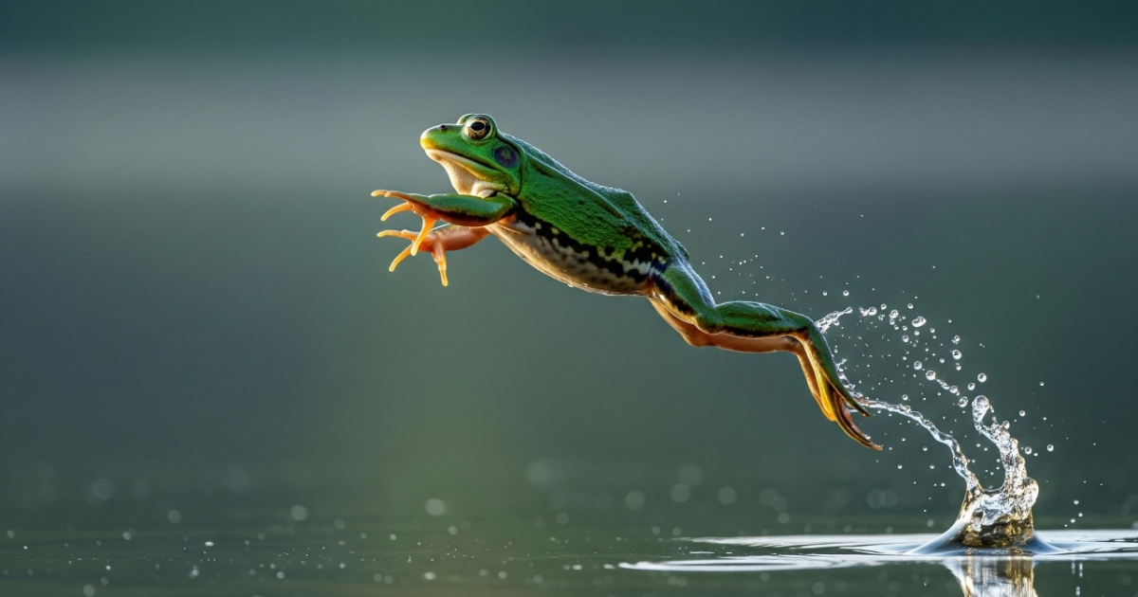
Projekti idee
Konna liikumisega robot
Vajab plahvatusliku jõudu hüppe jaoks
Eelistatavalt jääb püsti järgmise hüppe jaoks
[1]-https://twistedsifter.com/2025/12/everyone-knows-frogs-are-great-jumpers-but-did-you-know-that-in-1997-a-frog-actually-levitated/

Slide 3
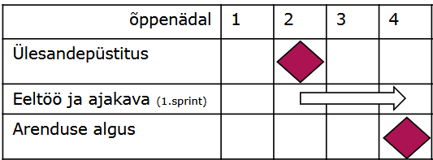
Planeeritud eesmärgid
Leida juhendajad
Bom tabel
Teoreetilised prototüüpide süsteemid
Tegevuskava koostamine

Slide 4
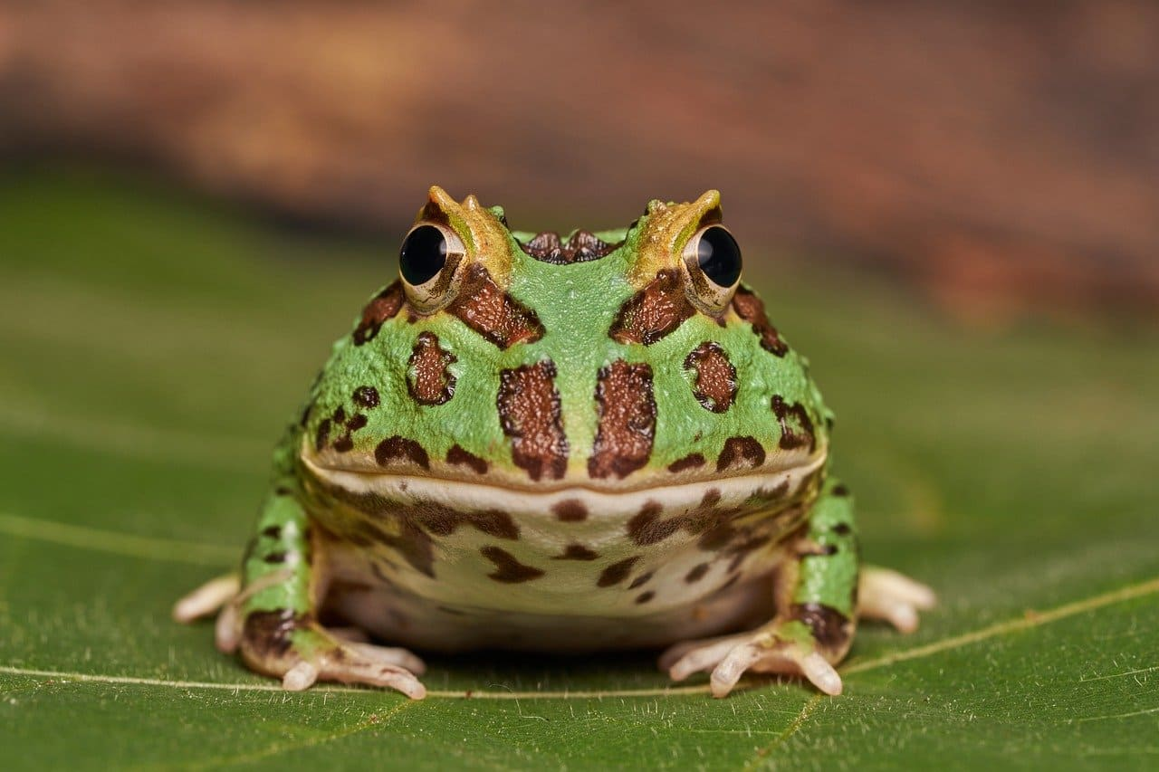
Saavutatud eesmärgid
Leidsime juhendajad ning kohtusime nendega
Algne BOM tabel
Algsed mehhanismid välja mõeldud
Ajakava koostatud
[2]-https://yearsinhumanyears.com/resources/pacman-frog-lifespan-how-long-do-pacman-frogs-live-for/

Slide 5
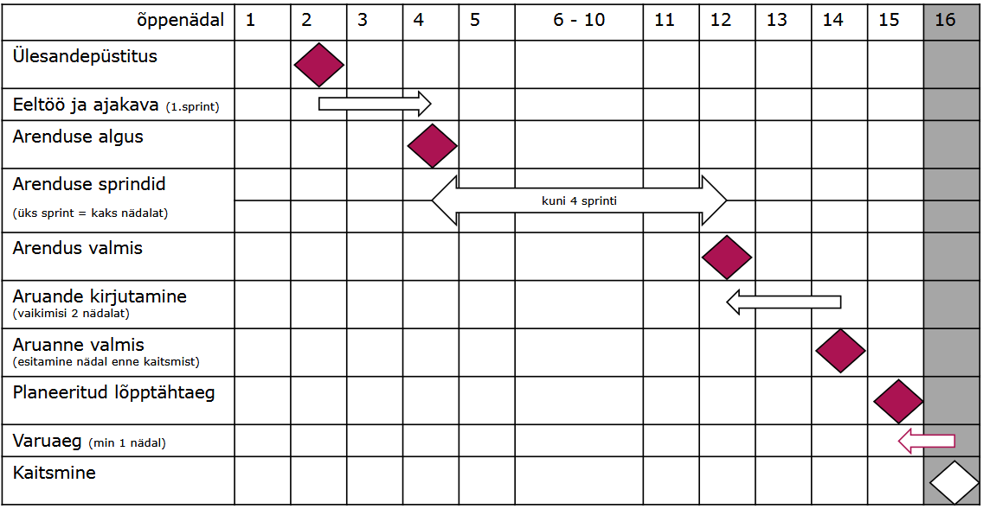
Ajakava
Disain 11-18h (5.nädal)
Mehaanika 13-30h (9. nädal)
Elektroonika 8-20h (10. nädal)
Kood 5-10 (31?)h (11.nädal)
Lõpu viimistlused 10-20h (12. nädal)

Slide 6
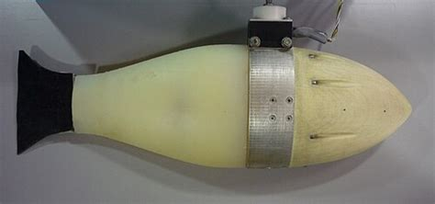
Juhendajad
TalTechi biorobootika keskus
  Laura Piho
  Roza Gkliva
  Asko Ristolainen
1. Koosolek
  Labor
  Reality Check
[3] -https://et.wikipedia.org/wiki/Pehmerobootika

Slide 7
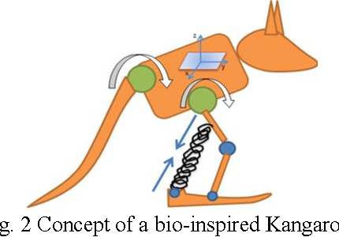
Mehhanismid
Hüppemehhanism
  Vedrustus
  Elektrimootor
Vedru pingutamine
  Lukustus
[4] - https://www.semanticscholar.org/paper/Abstract%E2%80%94this-Paper-Presents-the-Design-and-Control/1f42345c35608fc503ab0dca01f20a08d95aafd5

Slide 8
Järgmised eesmärgid
Disain valmistada
BOM tabel kindlate komponentidega
Mehaanika ja elektroonikaga alustamine

Slide 9
Tööjaotus
Kollektiivselt:
  Teemat uurinud
  Juhendajatega kokku saanud ja arutlenud
  Esitluse teinud
  Ajakava kokku pannud

Slide 10
Täname kuulamast!

